Slide 1
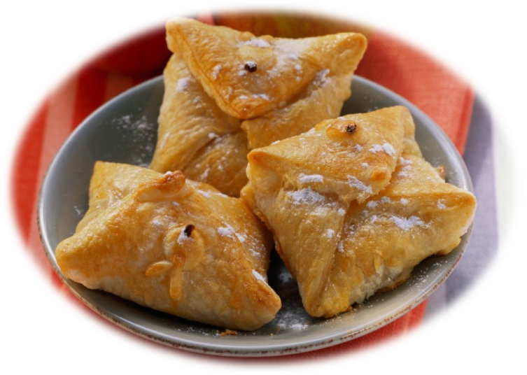
IZRADA SALENJAKA
Pripremila: Sanja Banfić – Kontrec , dipl.ing. prof. savjetnik

Slide 2
SALENJACI su zapravo dizano lisnato tijesto, samo se umjesto margarina upotrebljava svinjsko salo
svinjsko salo je masnoća koja je unutar trbušne šupljine a pruža se po rebrima, debljine je oko 1 - 3 cm i za razliku od potkožne masti (od koje se radi slanina - špek - panceta) ne sadrži slojeve mesa
znači kako se radi dizano lisnato tijesto tako se radi i tijesto za salenjake

Slide 3
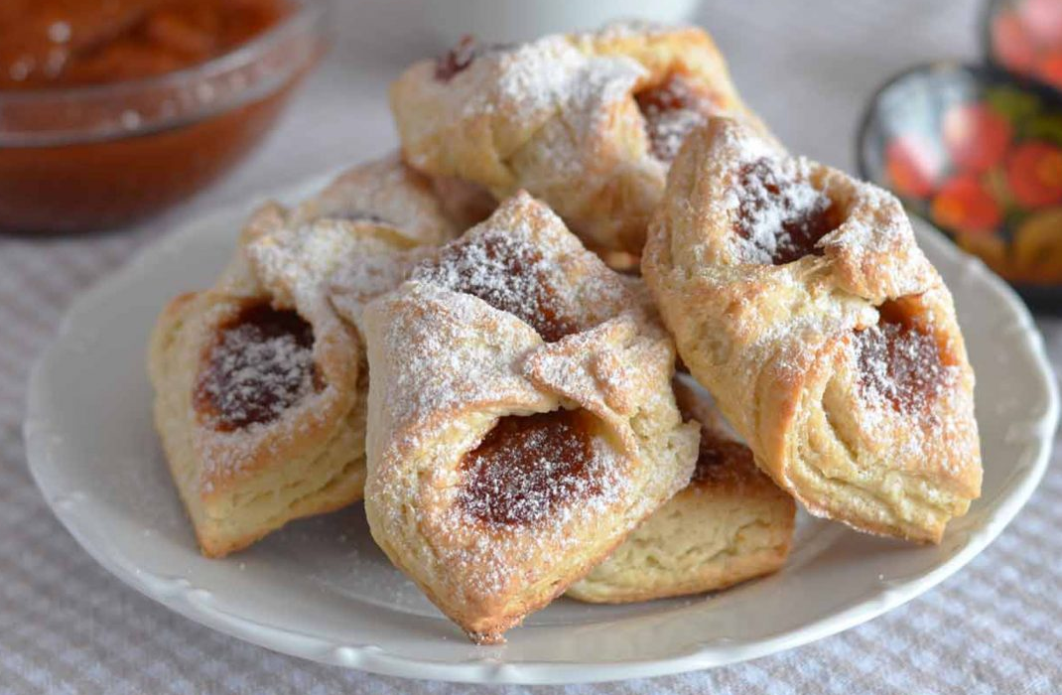
kod nas je običaj salenjake savijati na poseban način: na kvadratić tijesta 6 x 6 cm debljine 1/2 cm se stavi nadjev (obično pekmez od plavih šljiva) kvadratić se preklopi po dijagonali pa se vrhovi na kraju dijagonale povuku unazad i spoje (slijepe) pritom držeći prstom treći vrh da se ne rasklopi - slično kao tortelini samo spojenih vrhova.

Slide 4
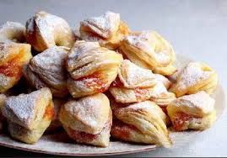
Receptura:
25 dag oštrog brašna
2 dag svježeg kvasca
2 žumanjka
16 dag sala
malo soli
mlijeko
marmelada ili šećer za posipavanje

Slide 5
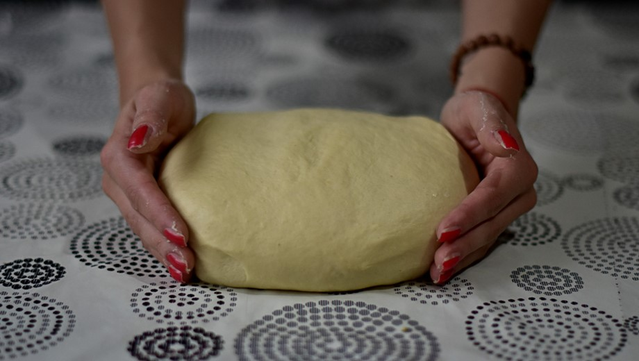
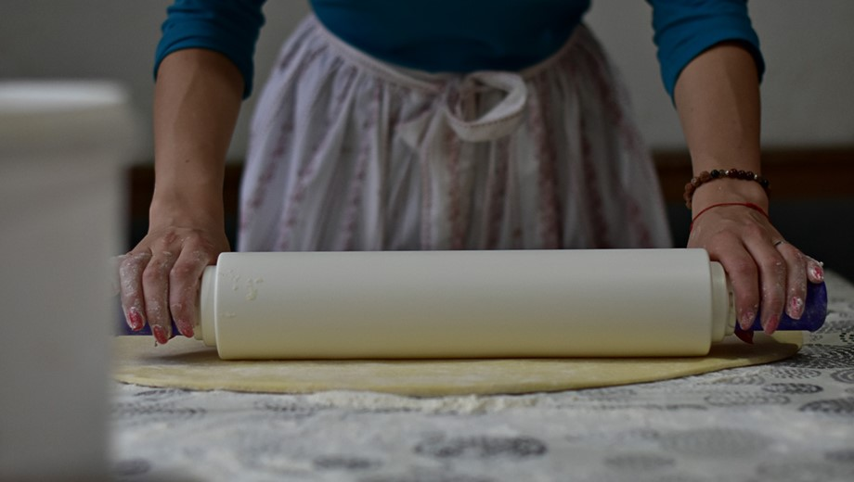
POSTUPAK IZRADE
Smrvite kvasac u toplo mlijeko, kada se digne dodajte ga brašnu, umiješajte žumanjke i sol, pa umijesite tijesto
2. Tijesto razvaljajte u veliku četvorinu

Slide 6
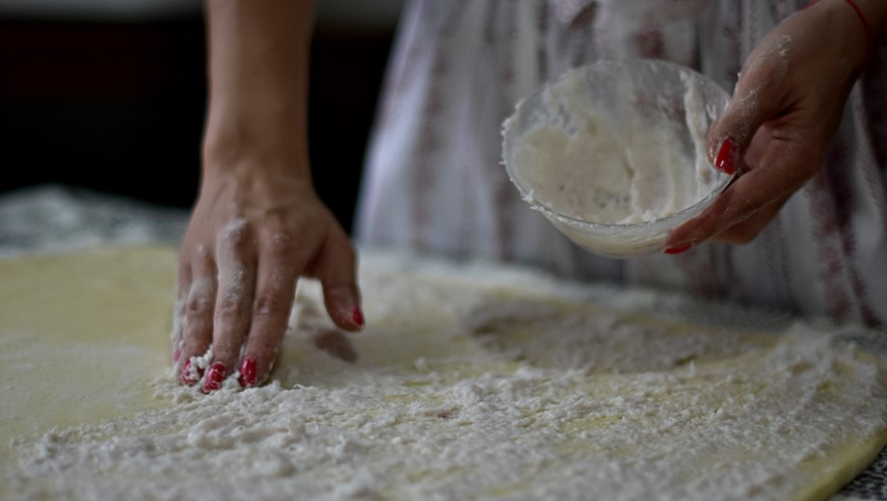
3.Salo nastružite i pomiješajte s malo brašna u glatko tijesto, pa ga stavite na razvaljano tijesto

Slide 7
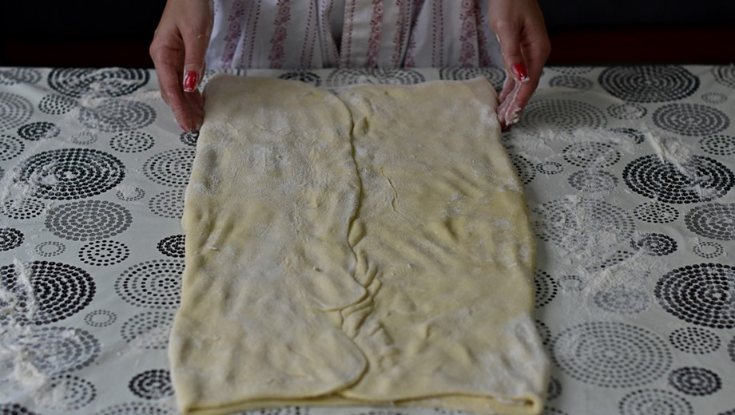
4. Pravokutnik preklopite, razvaljajte u pravokutnik duljine 3 puta veće od širine

Slide 8
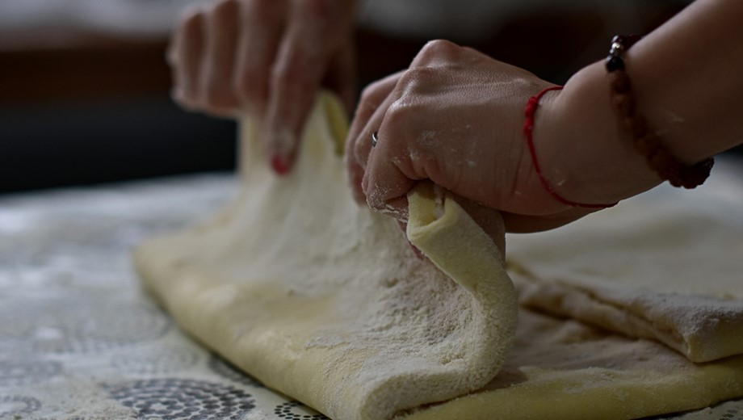
5. Ponovo presavijte 3 puta, a rubove čvrsto spojite s valjkom

Slide 9
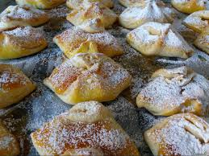
tijesto razvaljajte još jedanput, zamotajte u krpu i stavite u hladnjak 30 minuta
izvadite iz hladnjaka i ponovno razvaljajte na pobrašnjenoj dasci izrežite okrugle oblike, ispecite i slijepite po dva marmeladom ili pošećerite

Slide 10
ZADATAK:
nakon što si pregledao prezentaciju , odgovori na zadana pitanja za provjeru
nekoliko puta ponovi princip rada dijelilica prema shemi dijelilica !
pogledajte film na linku
https://www.youtube.com/watch?v=KZVRLZyrtq0
Ugodan i uspješan rad !

